Slide 1
CSS选择器

Slide 2
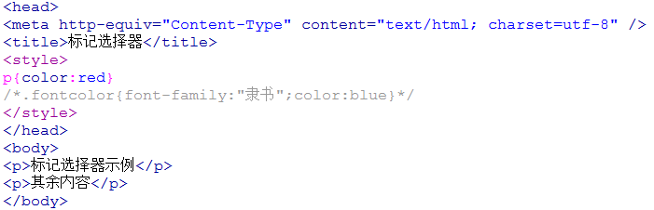
标记选择器.html

Slide 3
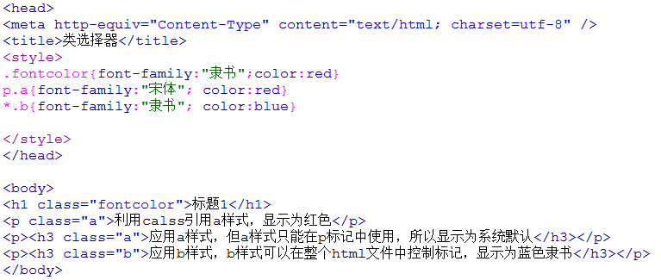
类选择器.html

Slide 4
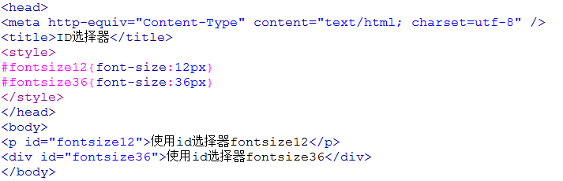
ID选择器.html

Slide 5
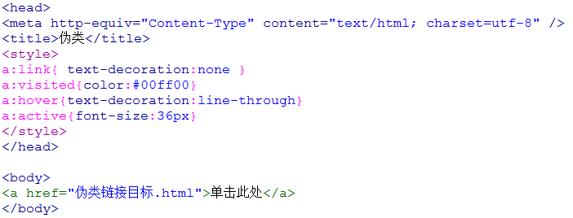
伪类.html

Slide 6

伪类链接目标.html

Slide 7
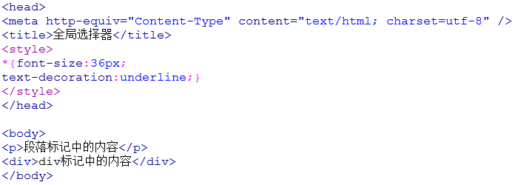
全局选择器.html

Slide 8
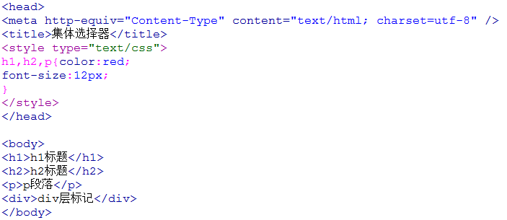
集体选择器.html

Slide 9
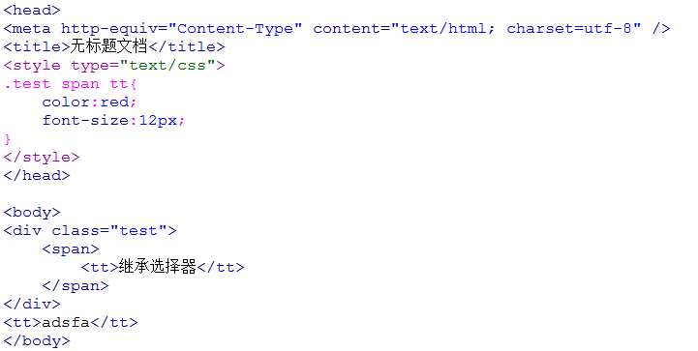
继承选择器.html

